Slide 1
IT Sicherheit im technischen Umfeld der Wasserversorgungen
Firmenpräsentation
29.08.2011

Slide 2
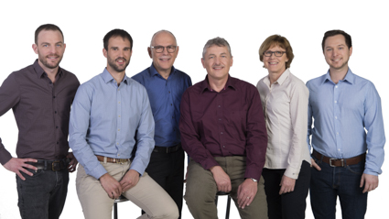
Firmenporträt
Seit über 25 Jahren realisiert die Sollberger Ingenieure GmbH modernste Lösungen im Bereich der Netzleittechnik auf höchstem Niveau. Der grosse Erfahrungsschatz sowie das profunde und top-aktuelle Wissen zählt zu den Hauptmerkmalen unseres Ingenieurbüros. Wir beraten, planen und realisieren absolut lieferanten-neutral. Somit können wir Ihnen in jedem Fall die bestmögliche Lösung, für Ihre individuellen Bedürfnisse, garantieren.
Team:
Von links nach rechts: Markus Sollberger, Christian Rentsch, Andreas Sollberger, Hans Wüthrich, Heidi Sollberger, Michael Schreier
Sollberger Ingenieure GmbH
Ihr Partner für Netz- und Prozessleittechnik Bielstrasse 14 CH - 3270 Aarberg Tel: 032 392 65 13 Fax: 032 392 41 15
25 Jahre
Erfahrung
Projekte in
der ganzen
Schweiz
Lieferanten-
neutrales
Know-how
Strom, Gas,
Wasser und
Fernwärme

Slide 3
Themenübersicht
IT Umfeld des Brunnenmeisters – Wo treffen wir heute IT in der Wasserversorgung an?
Gefahren und Bedrohungen – Welche Gefahren gilt es zu beachten?
Beispiel eines Angriffs – Was lernen wir daraus?
Massnahmen – Was kann ich als Brunnenmeister dazu beitragen?
Fazit – Was sollte ich mit Nachhause nehmen

Slide 4
IT Umfeld des Brunnenmeisters
Fernzugänge
Cloud
Internet
Firewall
Firewall
Leitsystem
Büro
Datennetz
Seriell
Endgeräte

Slide 5
Welche Bedrohungen gibt es?
Ausfall der Technik
Faktor Mensch
Cyberkriminalität

Slide 6
Mögliche Auswirkungen
Cyberkriminalität kennt drei Hauptbereiche
Spionage
Stören / Lahmlegen
Erpressen
Der Image-Schaden ist oft schlimmer als der Kommerzielle
Beispiel: WannaCry Verschlüsselungstrojaner
Beispiel Botnet: https://map.lookingglasscyber.com/

Slide 7
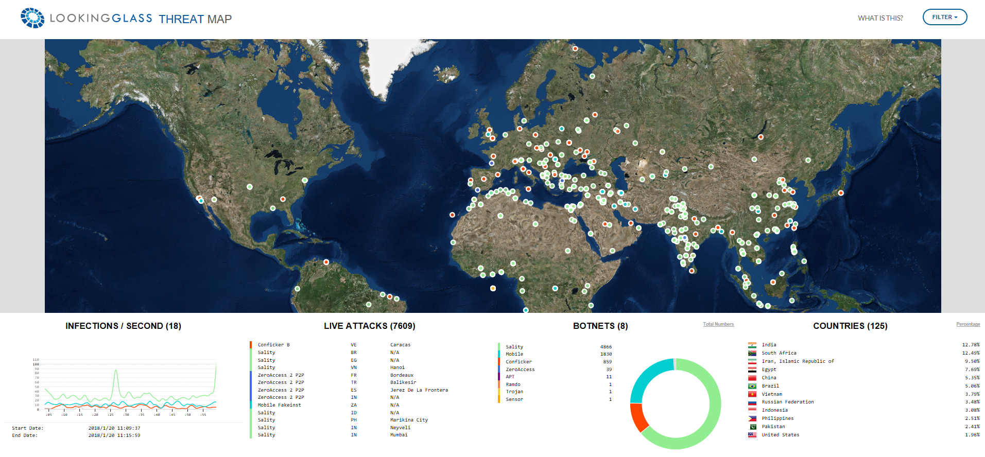

Slide 8
SRF Kultur «Blackout»
Fernzugänge
Cloud
Internet
Firewall
Firewall
Leitsystem
Büro
Datennetz
Seriell
Endgeräte

Slide 9
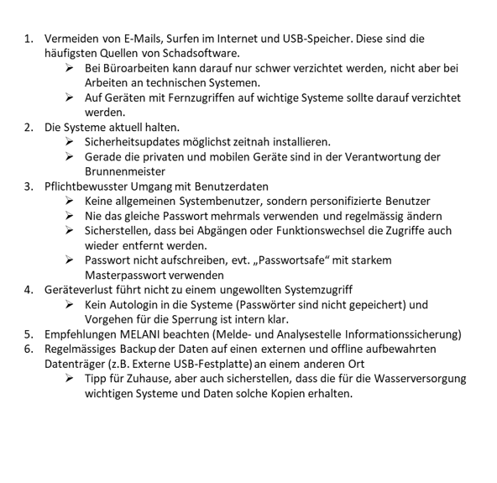
Massnahmen
Die wichtigsten Massnahmen des Brunnenmeisters zusammengefasst im begleitenden Bericht

Slide 10
Massnahmen
Das Dilemma in der IT Sicherheit
Was muss geschützt werden und wann muss die Sicherheit erhöht werden?
Wenn für die Wasserversorgung ein (zu) hohes Risiko besteht.
Man darf sich aber auch bewusst gegen eine Massnahme entschieden
Sicherheit
Benutzerfreundlichkeit
Kosten

Slide 11
Fazit
Die Endbenutzer der Systeme sind zentraler Bestandteil der IT Sicherheit und können einen grossen Beitrag leisten.
Vielen Dank für Ihren Einsatz!

